Slide 1

«Индивидуальный образовательный маршрут как средство развития творческого потенциала одарённого ребенка при создании scratch-проекта"
Автор образовательной практики:
Перфилова Вероника Валерьевна,
педагог дополнительного образования
МАУ ДО «ВЦТ» Викуловского муниципального района,
Тюменской области
Автор методической разработки:
Щитова Ирина Николаевна,
педагог дополнительного образования
МАУ ДО «ВЦТ» Викуловского муниципального района
Тюменской области

Slide 2
Целью образовательной практики является раскрытие творческого потенциала одаренного ребенка через процесс проектной деятельности в области Scratch-программирования.
Задачи:
Обучающие | Развивающие | Воспитательные
- обучить основным базовым алгоритмическим конструкциям; - сформировать навыки разработки, тестирования и отладки несложных программ; - сформировать навыки проектной деятельности; - познакомить с основными современными профессиями в области информационных технологий. | - способствовать развитию критического, алгоритмического и творческого мышления; -развивать внимание, память, наблюдательность, познавательный интерес; -развивать умение работать с компьютерными программами и дополнительными источниками информации; - развивать навыки планирования проекта. | -формировать интерес к программированию; - развивать самостоятельность; - формировать умение демонстрировать результаты своей работы; - формировать культуру безопасного труда при работе с компьютером; -улучшение своих коммуникативных способностей при публичных выступлениях, взаимодействие с социальными партнерами; - будут сформированы навыки безопасного и целесообразного поведения при работе с компьютерными программами - формировать уважение к истории, гордость за свою страну и осознание важности защиты Отечества.
2

Slide 3
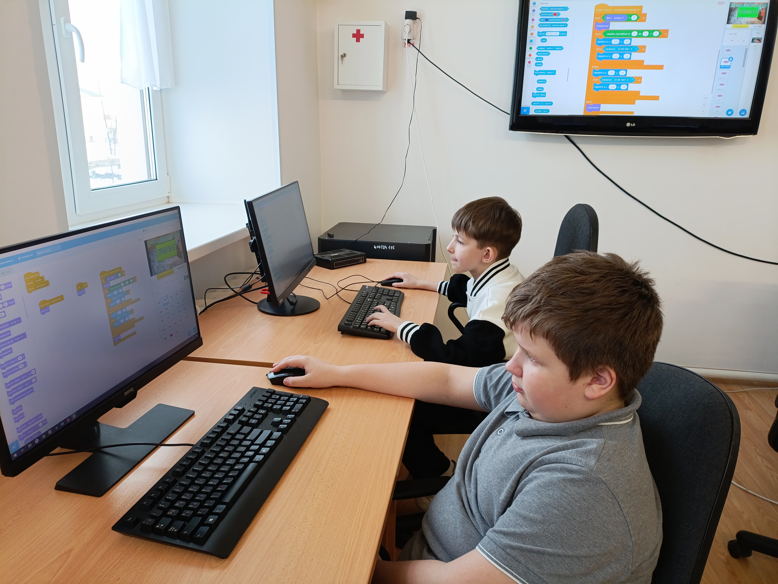
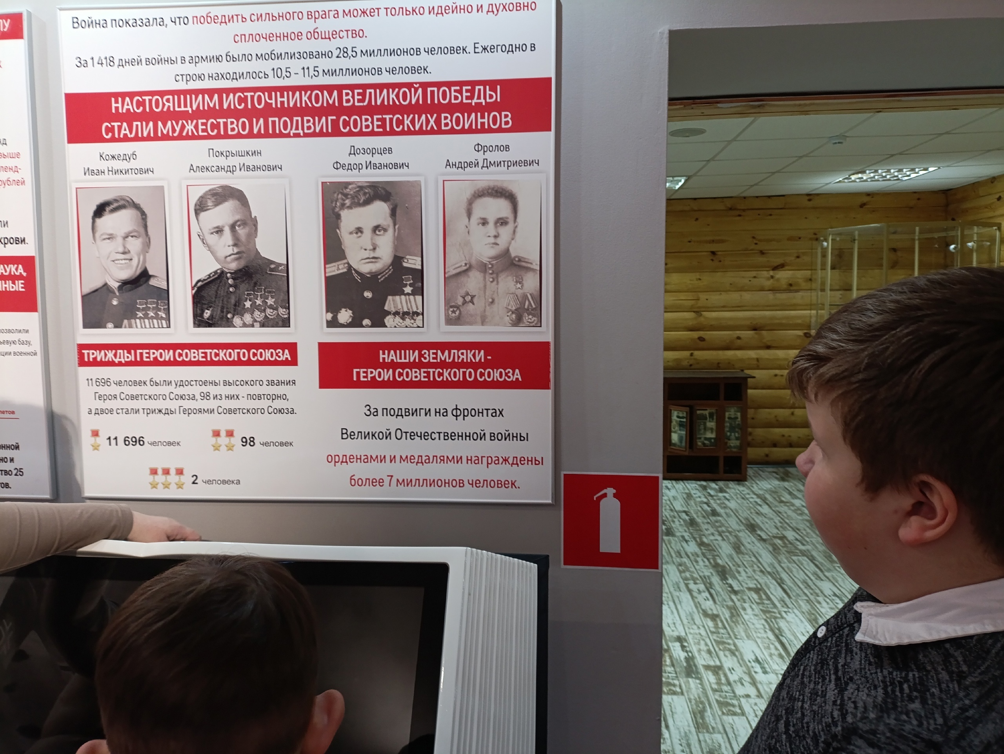
Методики и технологии образовательной практики:
- проектное обучение;
-технология проблемного обучения;
-информационно-комуникационные технолигии;
-здоровьесберегающие технологии;
-исследовательские методы;
-междисциплинарный подход .

Slide 4
Методики и технологии образовательной практики
Проектный метод обучения
направлен на результат, который получается при решении практически или теоретически значимой проблемы.
Здоровьесберегающие технологии
это система мер, направленных на сохранение и укрепление физического, психического, эмоционального, нравственного и социального здоровья участников образовательного процесса.
Междисциплинарный подход
интеграция различных предметов (история, технология, информатика) позволяет ребёнку смотреть на проблему всесторонне.
Интерактивное обучение
использование Scratch как визуального языка программирования для создания креативных проектов. Эта методика базируется на опыте MIT, где разработан Scratch для обучения программированию детей.
Информационно-коммуникационные технологии
совокупность технологий, используемых для обработки, передачи и хранения информации с помощью компьютеров и сетей связи.
Проблемное обучение
создание в учебной деятельности проблемных ситуаций и организация активной самостоятельной деятельности обучающихся по их разрешению.

Slide 5
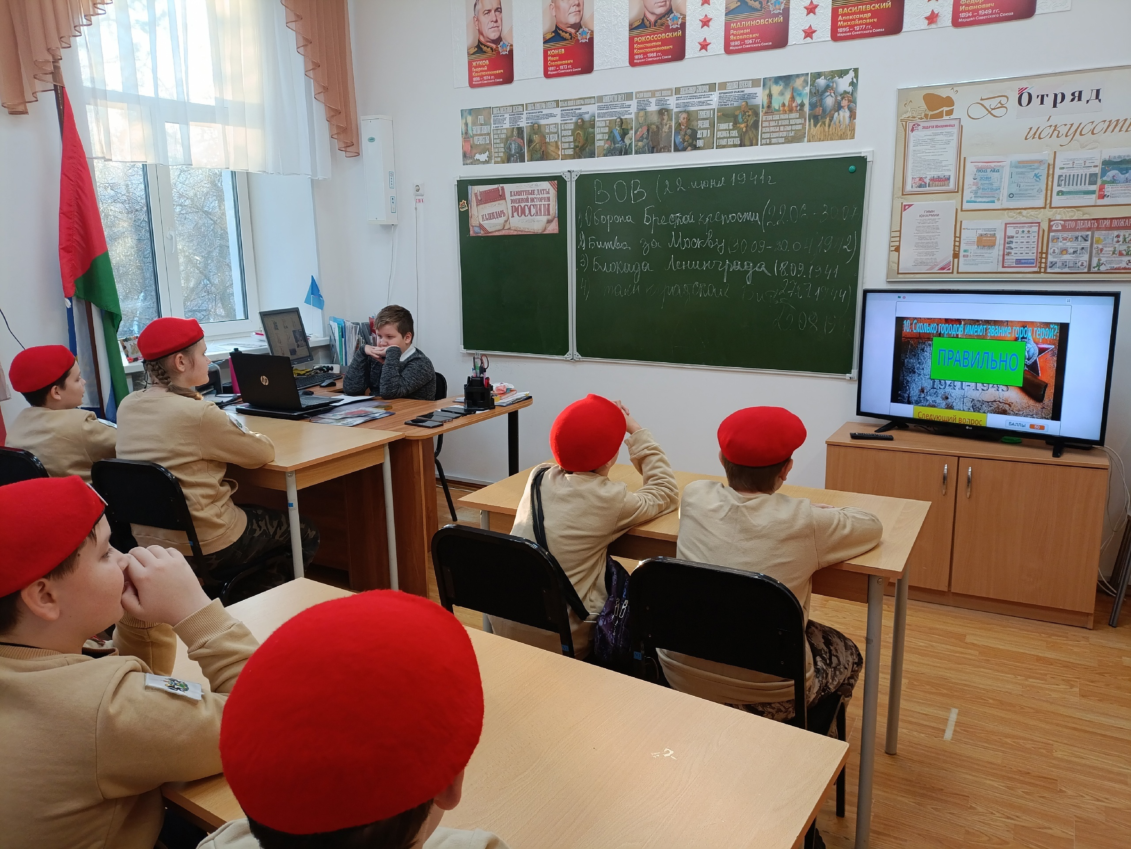
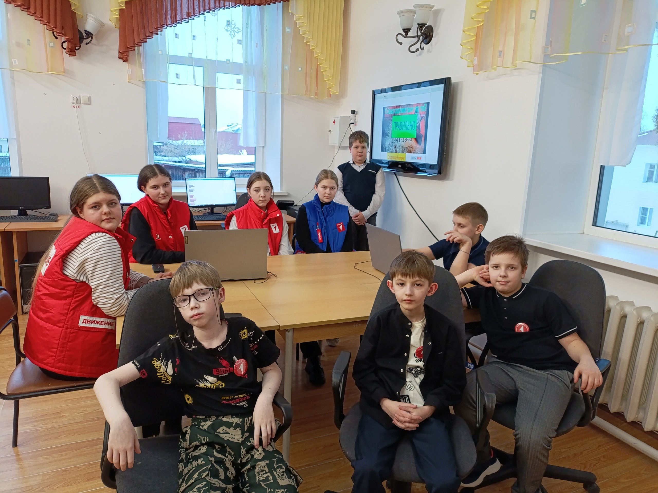
Новизна
образовательной практики
Новизна подхода в применении индивидуального образовательного маршрута как средства развития творческого потенциала одаренного ребенка через создание проекта на платформе Scratch.
-создание наставнической пары педагог-обучающийся;
-выступление обучающегося на патриотических (воспитательных) мероприятиях Центра;
-организация и выступление на интерактивной площадке, посвященной празднованию Дня Победы;
-организация и выступление на интерактивной площадке рамках районного фестиваля технического творчества «ВикТех»;
-организация и выступление на интерактивной площадке рамках районного конкурса «Слет ЮИД».

Slide 6
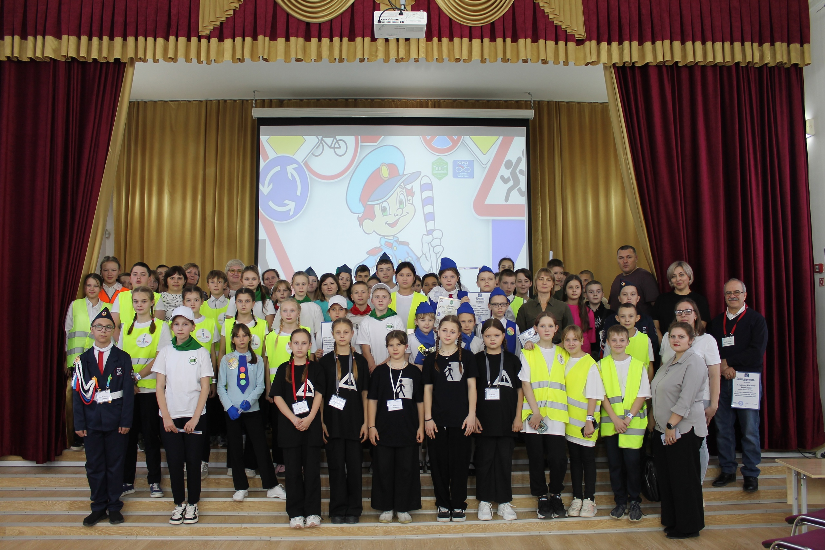
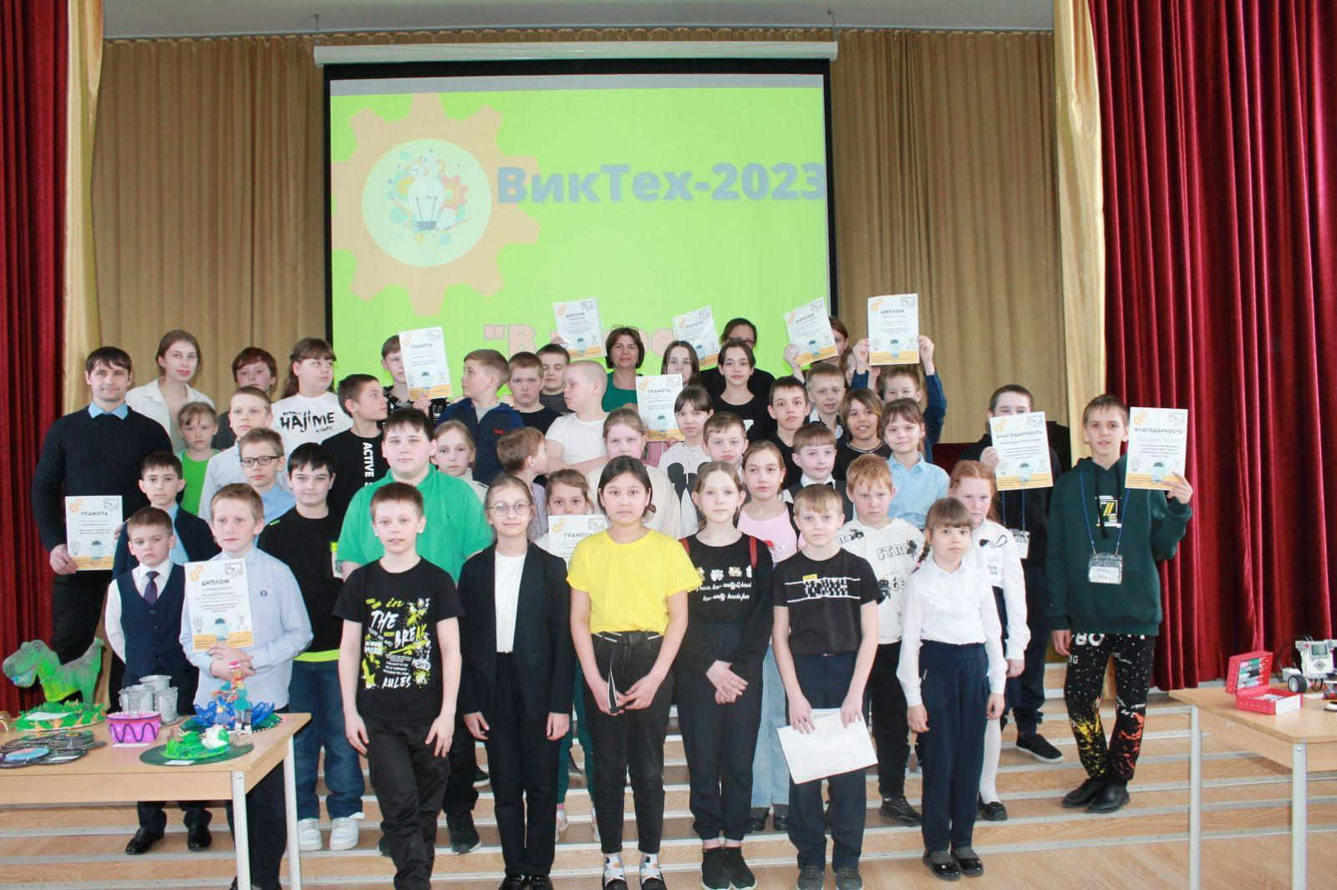
Потенциал образвательной практики
создание наставнической пары педагог-обучающийся;
-выступление обучающегося на патриотических (воспитательных) мероприятиях Центра;
-организация и выступление на интерактивной площадке, посвященной празднованию Дня Победы;
-организация и выступление на интерактивной площадке рамках районного фестиваля технического творчества «ВикТех»;
-организация и выступление на интерактивной площадке рамках районного конкурса «Слет ЮИД».

Slide 7
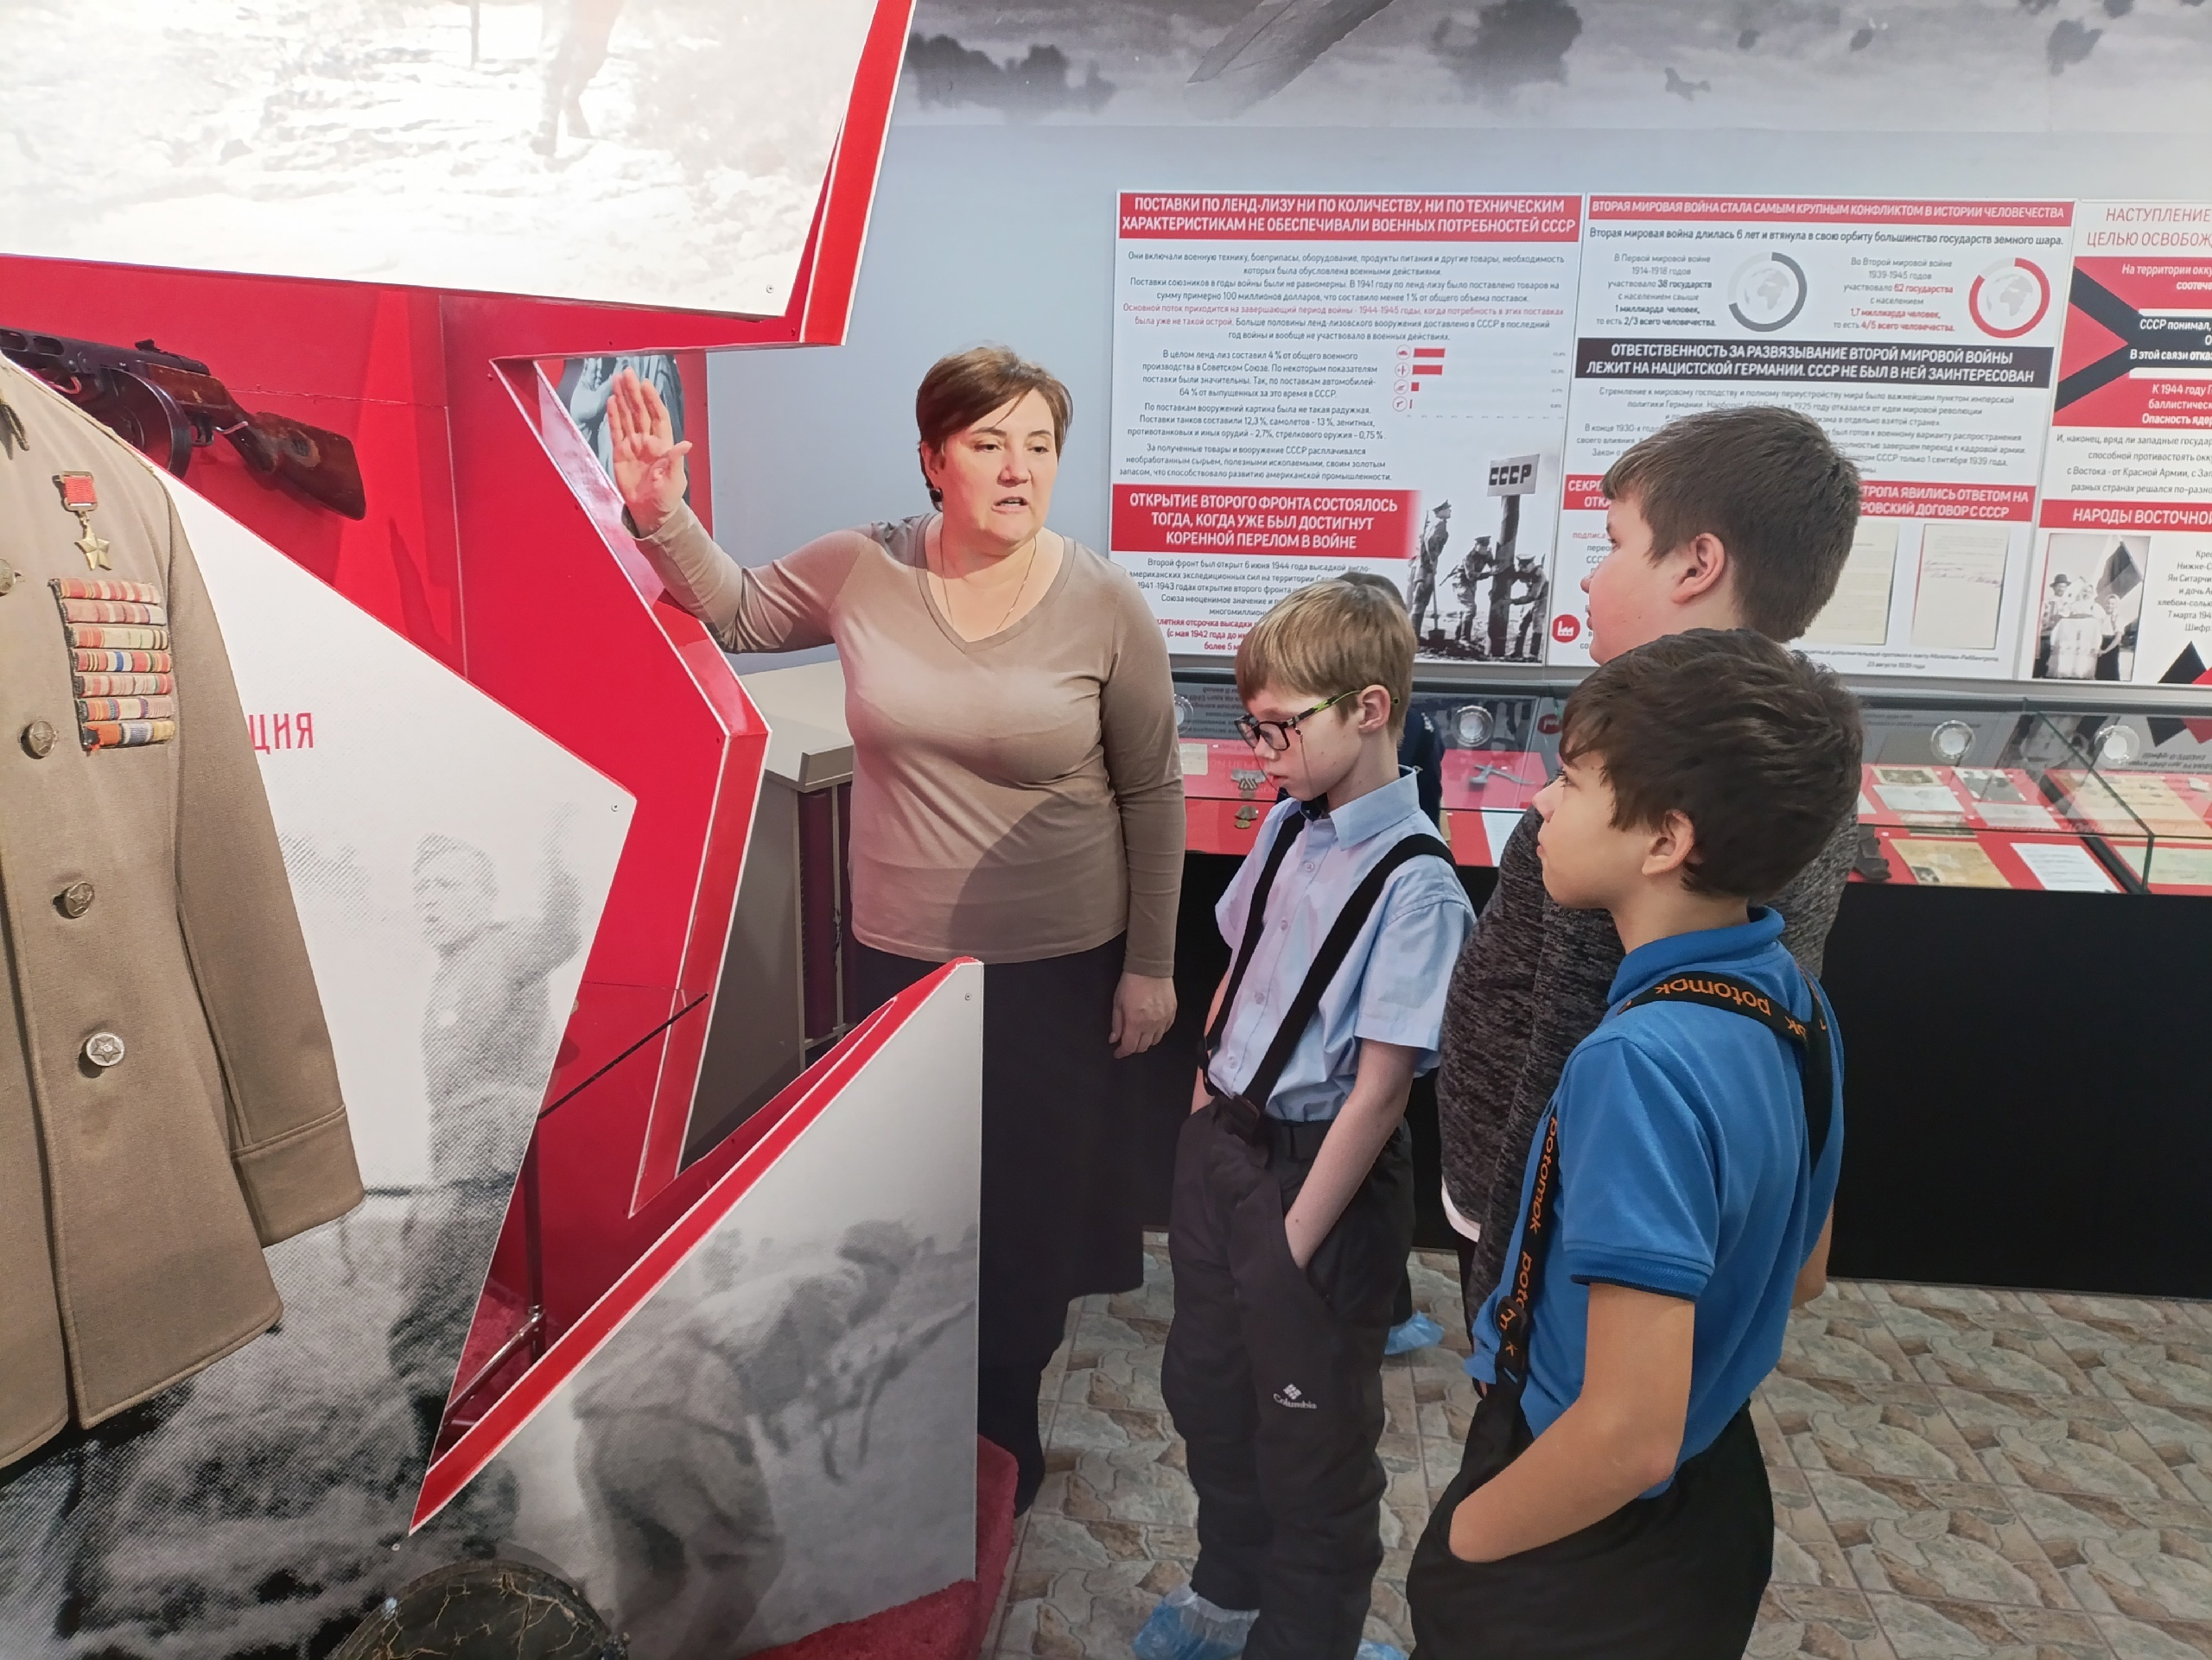
Результативность образовательной практики
- научился разрабатывать, тестировать программы Scratch, демонстрировать результаты своей работы на воспитательных мероприятиях Центра, районных конкурсах и слётах;
- имеет представление о профессии «программист», владеет навыками планирования проекта;
- умеет самостоятельно работать с дополнительными источниками информации;
- имеет представление об истории нашей Родины, а также о военной истории Викуловского района во время ВОВ.

Slide 8
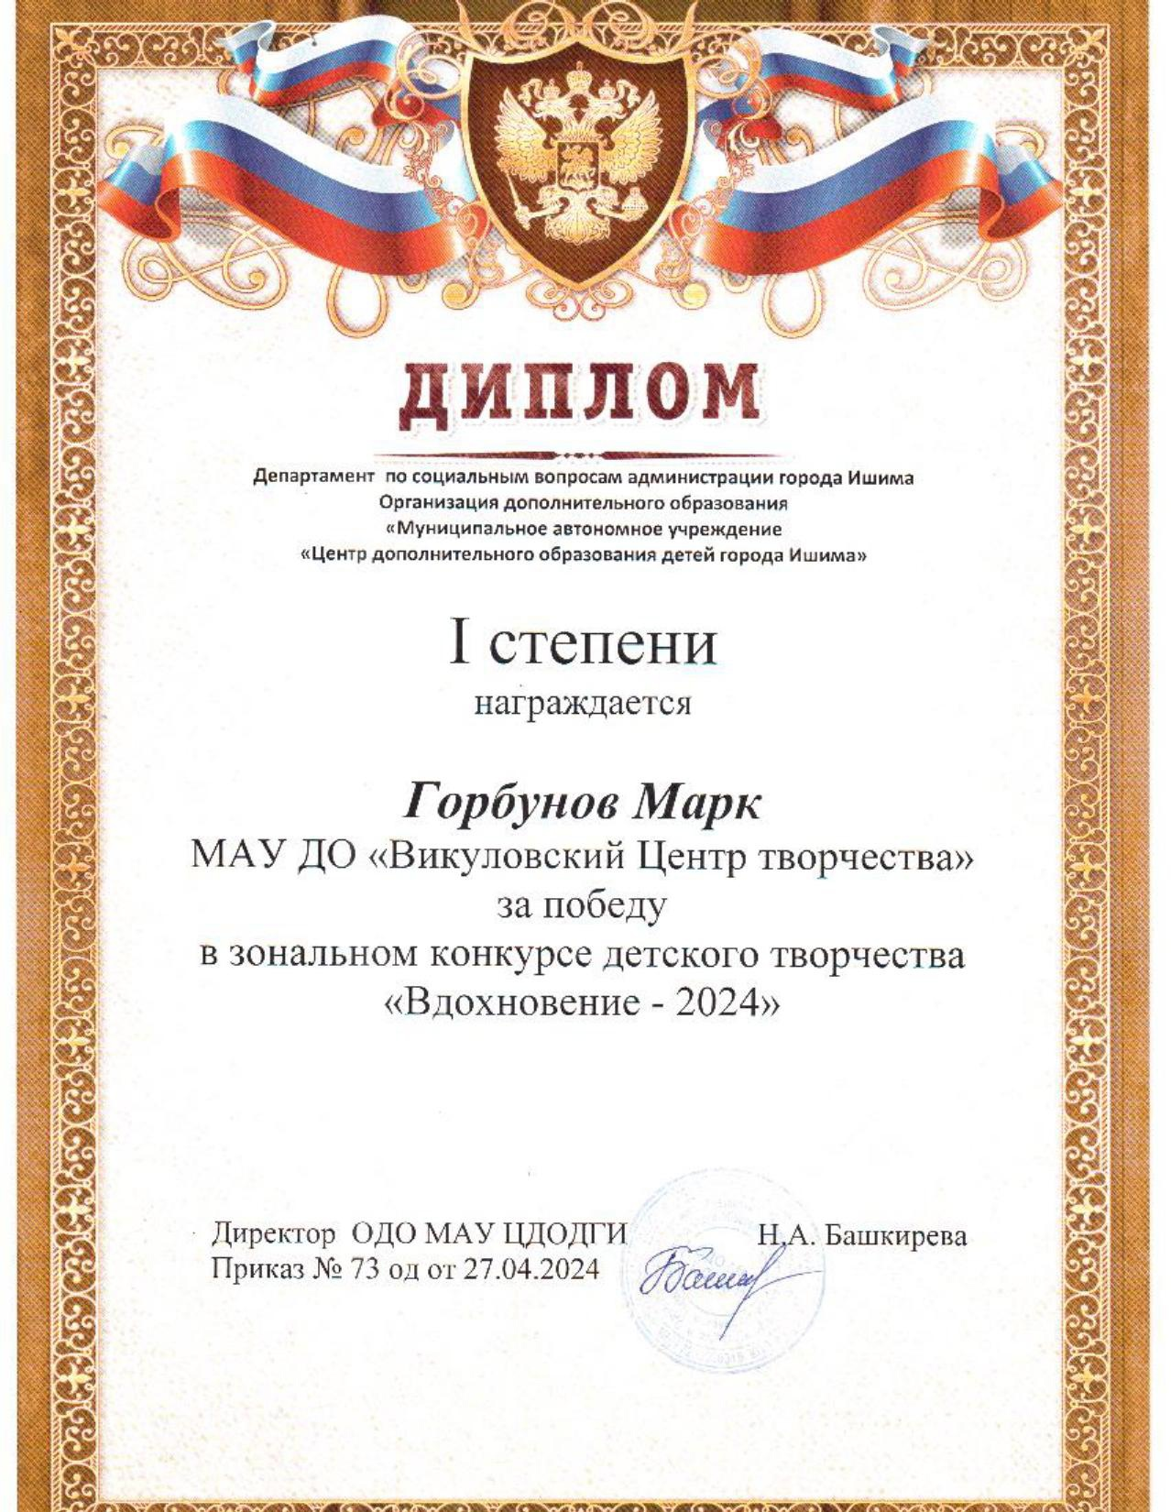
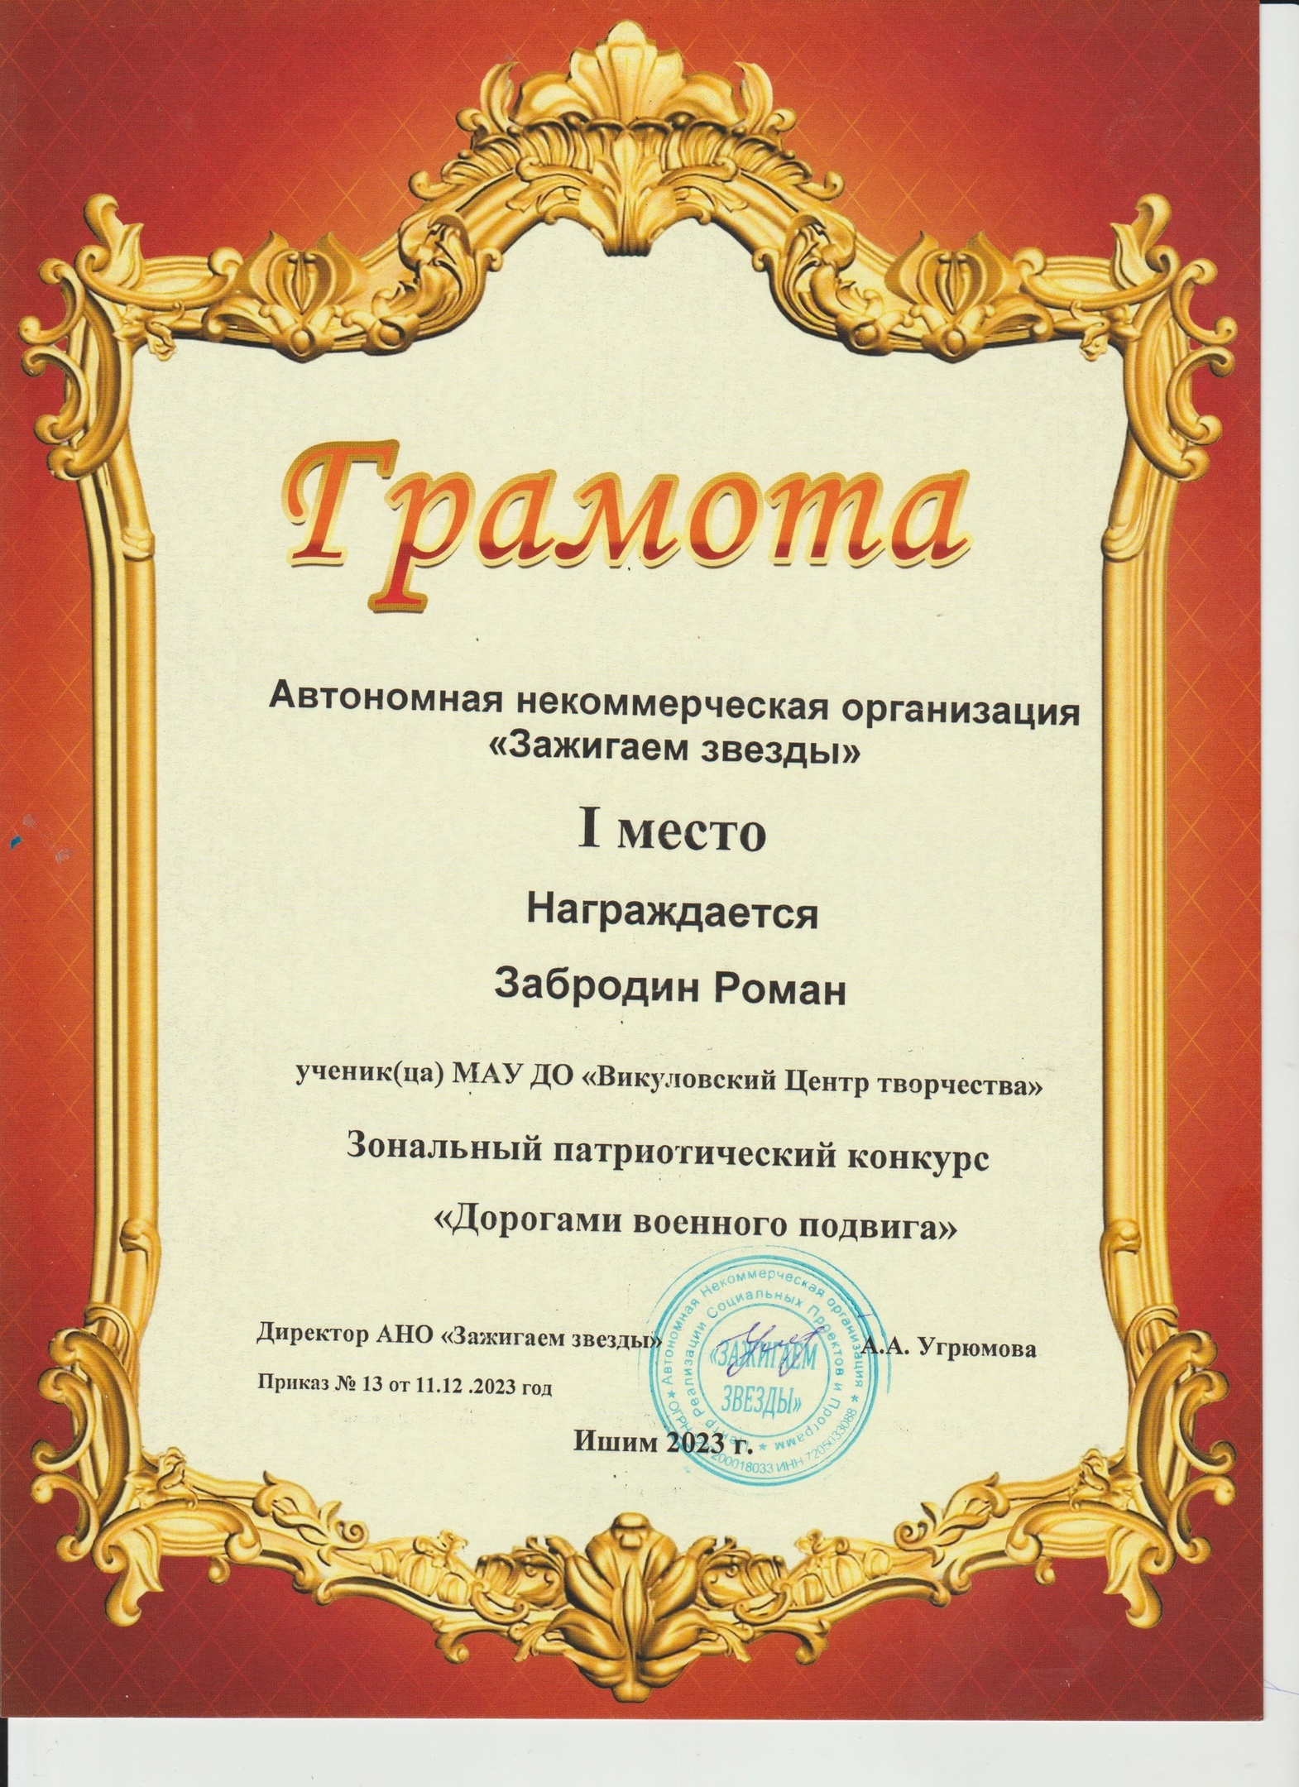
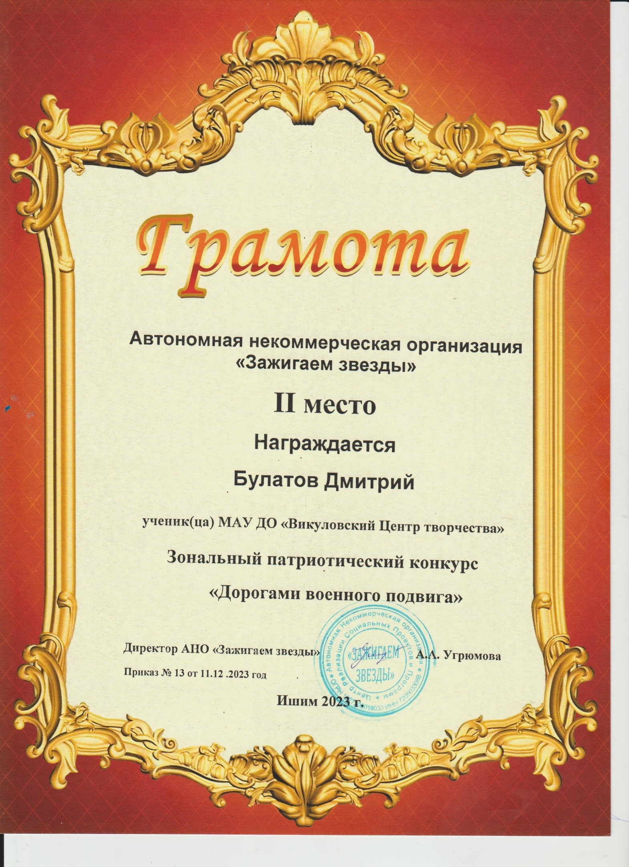
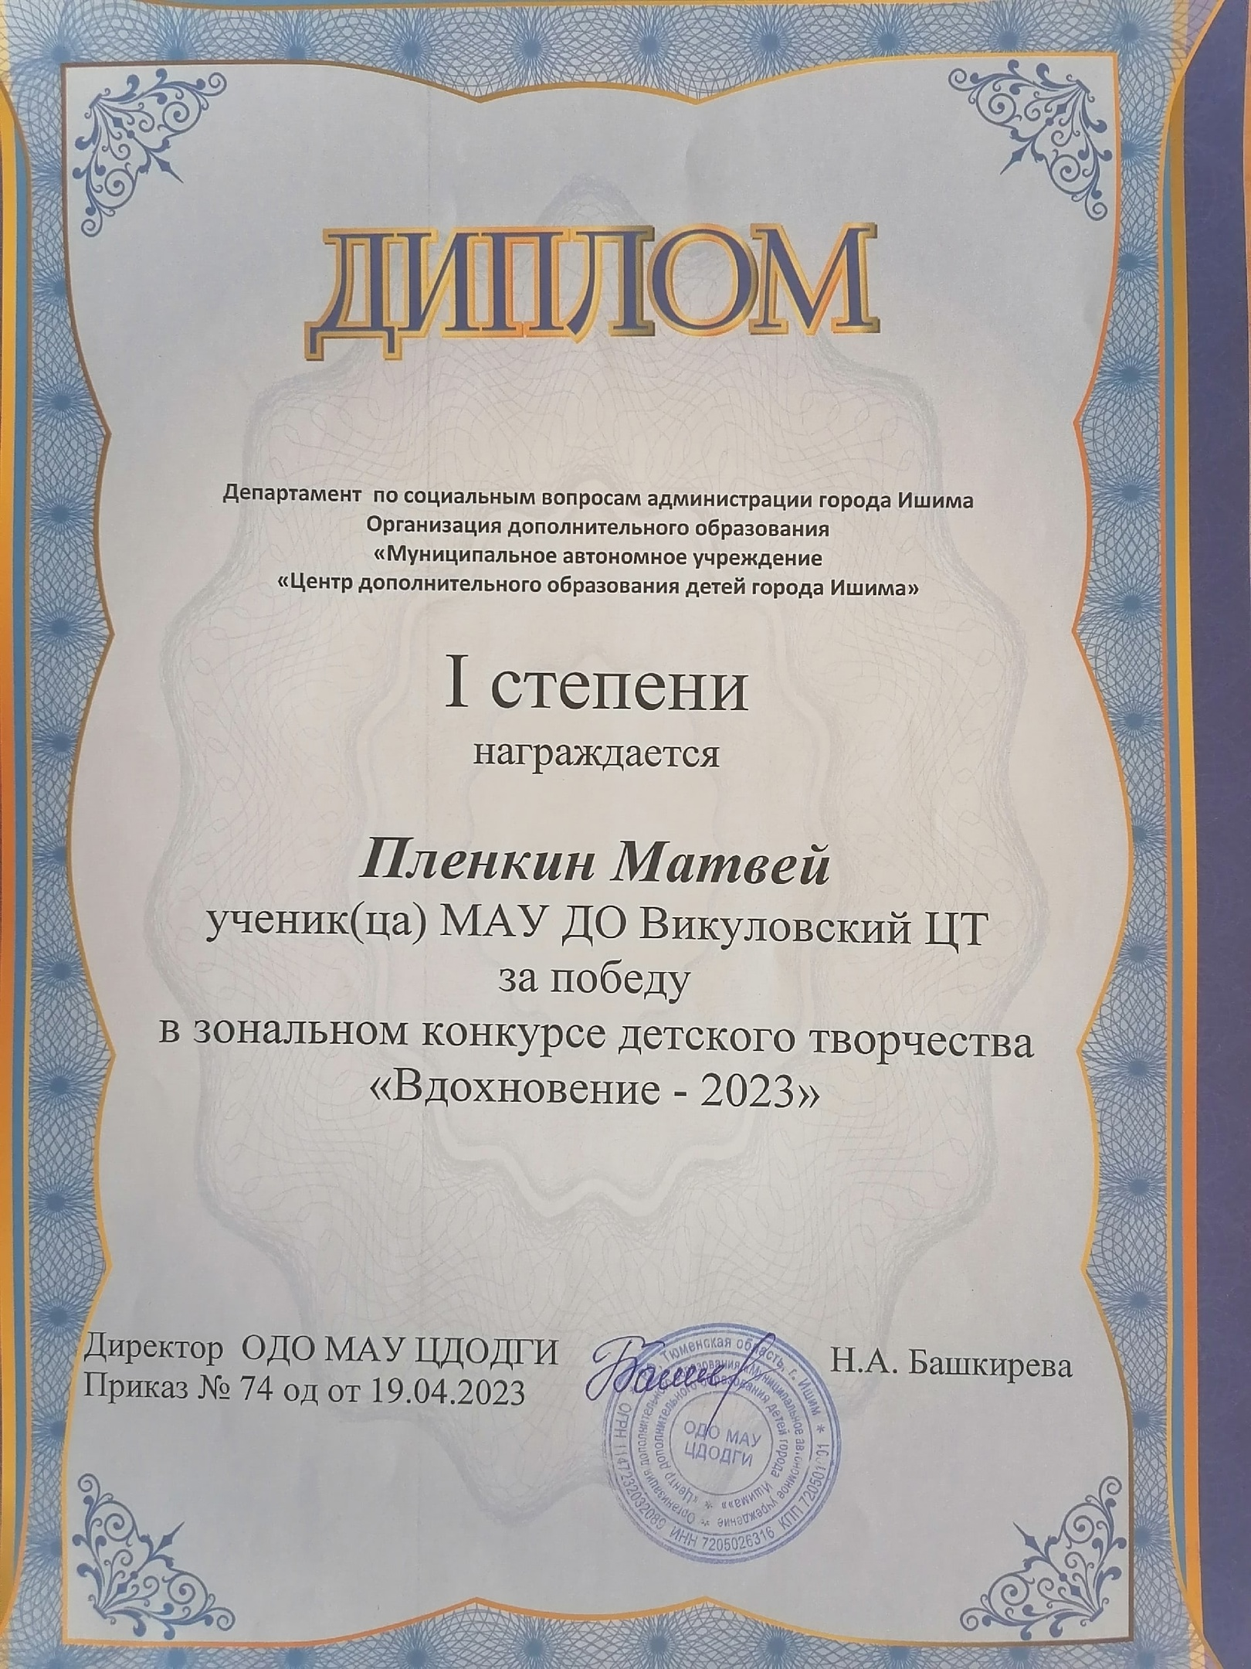
Результативность образовательной практики
-повышение интереса у обучающихся к ДООП;
-появление социальных партнеров;
-вовлеченость родителей в образовательный процесс;
-расширение и углубление тематики изучаемого материала за счет образовательных средст социальных партнеров;
-успешное участие в конкурсах различного уровня.

Slide 9
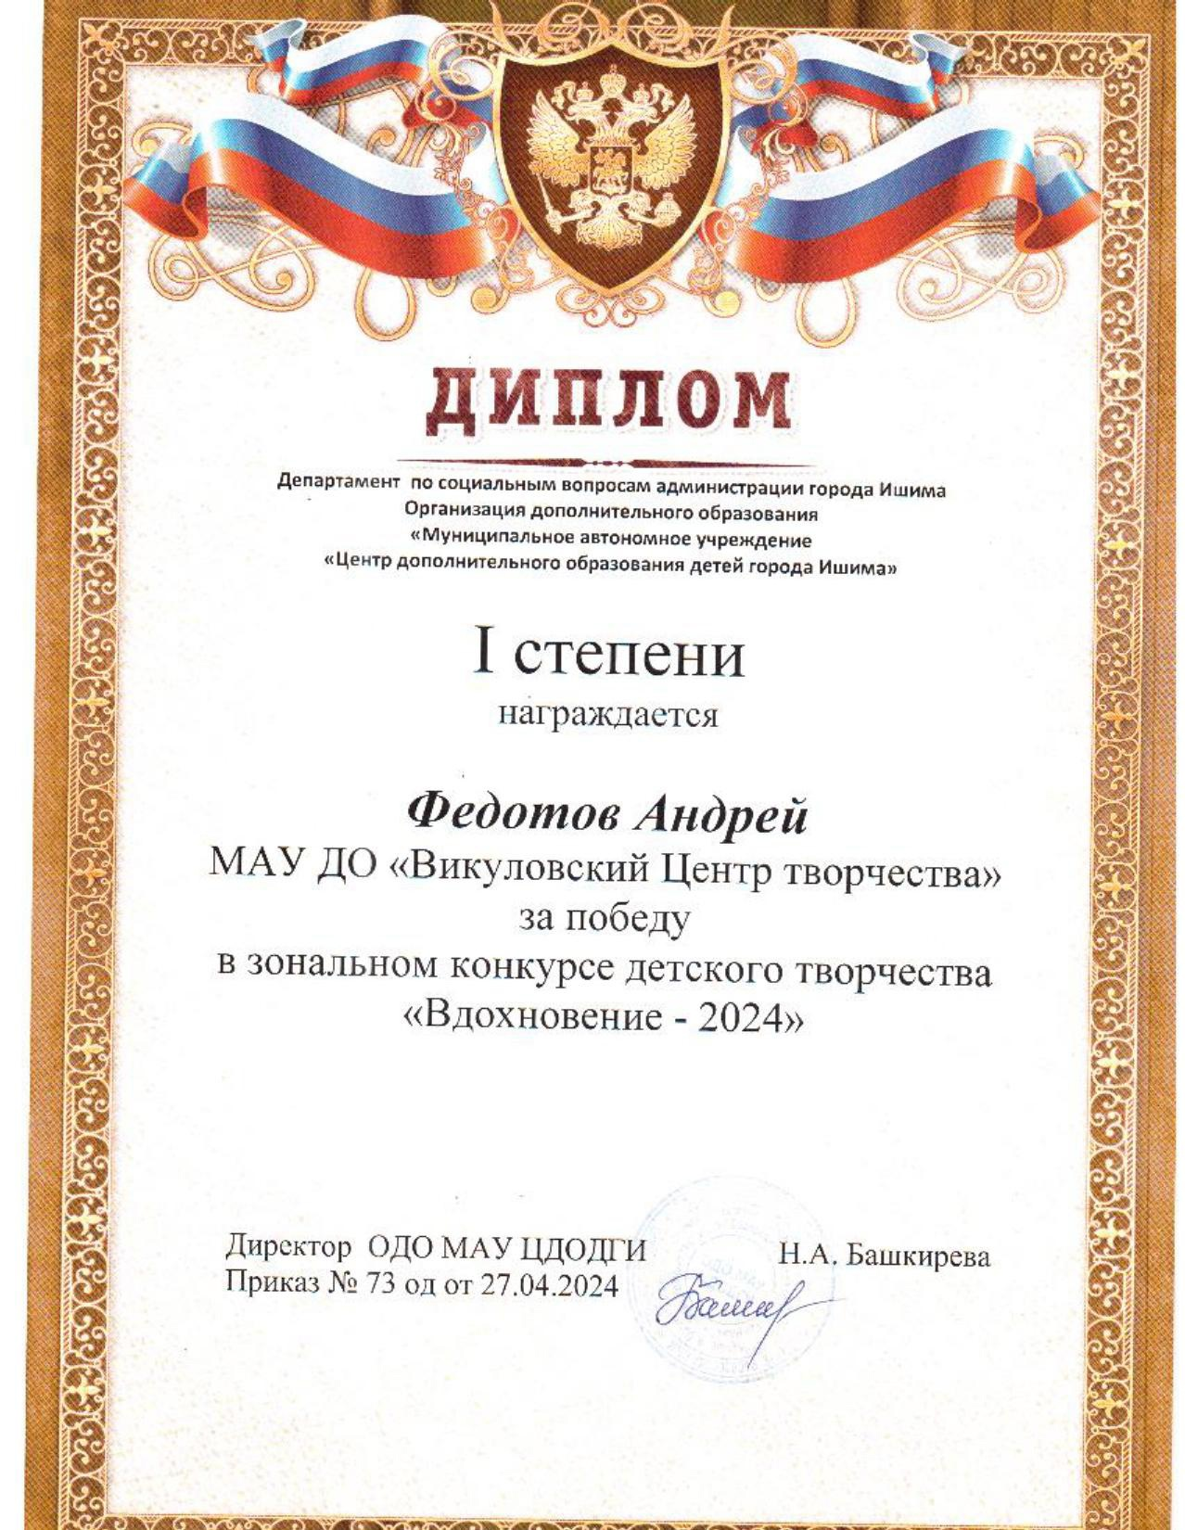

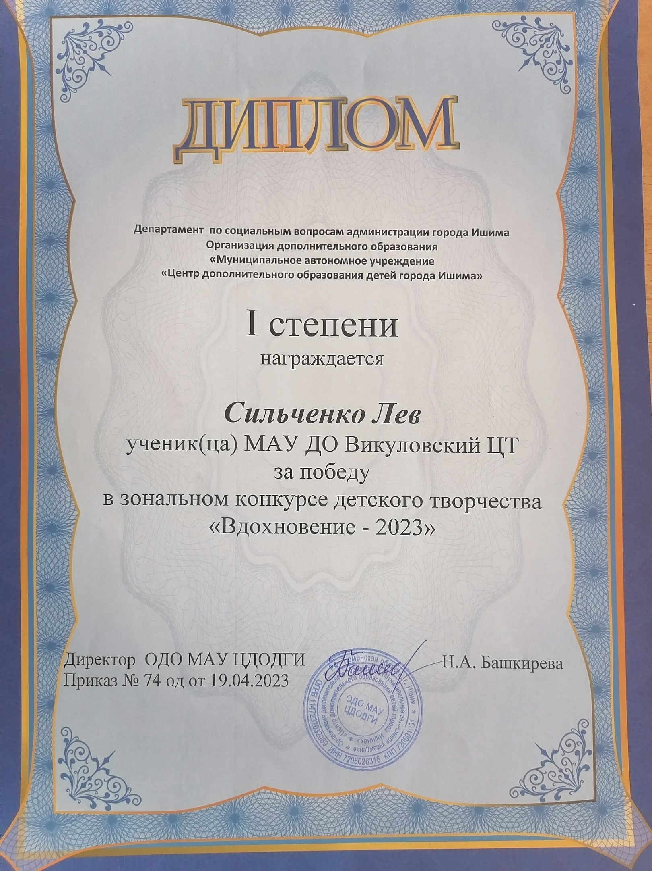
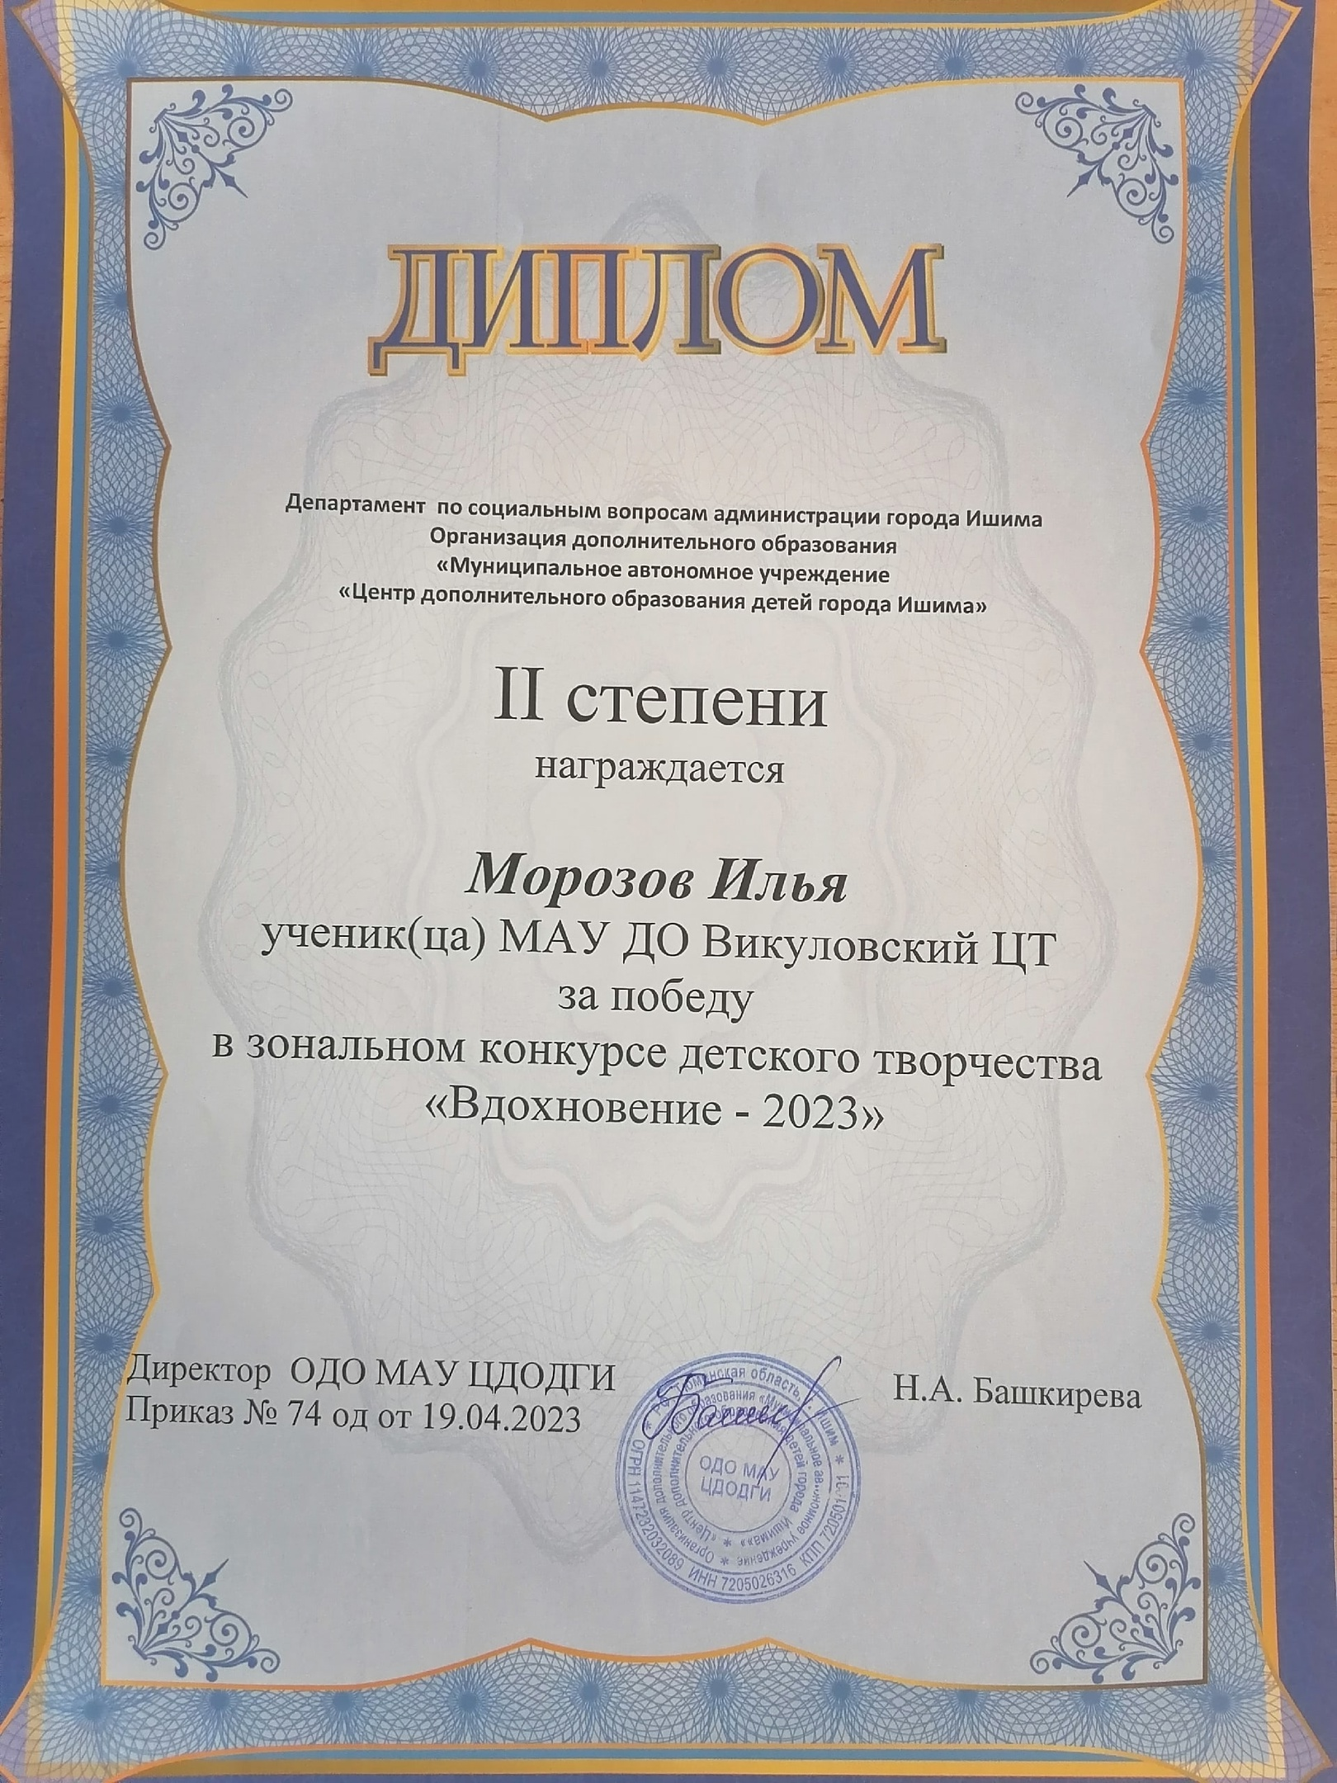

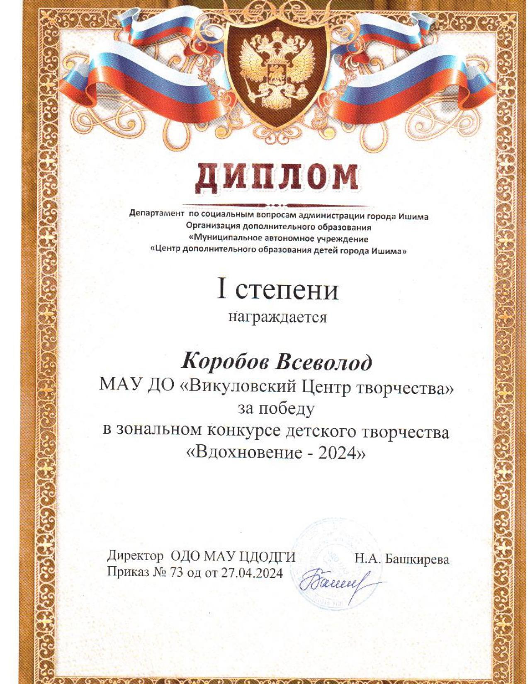

Slide 10
Автор образовательной практики
Перфилова Вероника Валерьевна,
педагог дополнительного образования
муниципального автономного учреждения дополнительного образования
«Викуловский Центр творчества»
Викуловского муниципального района
Контактная информация
Телефон: 89199348032
E-mail: Nika18_10@mail.ru

